Slide 1

飞机装配连接孔垂直度误差敏捷测量方法研究
答辩人: 曲正航
指导老师：杨明 余厚云
研究方向：计算机辅助测控

Slide 2
01 研究目的及意义
02 国内外研究现状
目录
03 研究内容及关键问题
CONTENTS
04 研究方案
05 预期成果及创新点
06 工作进度安排

Slide 3
01
研究目的及意义

Slide 4
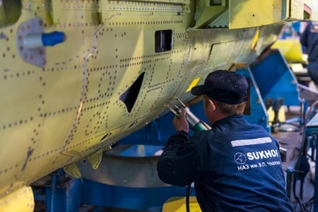
1、研究目的及意义
1.1 课题背景
飞机机身70%的结构件采用了铆接、螺栓连接的形式 。而连接孔的垂直度是飞机装配连接孔作业中最重要的性能指标之一，如果连接孔的垂直度误差较大，会严重削弱结构件连接强度。
为保证装配可靠，需要对飞机装配连接孔的垂直度误差进行测量。
飞机装配人工制孔
Notes:
要将一架飞机组装成型，所运用的零件成千上万。 机身经历增压与减压过程，铆接结构部分会产生严重的应力集中。在机体疲劳失效造成的飞机事故中，有近80%的疲劳裂纹产生于构件制孔区域。而孔的垂直度是飞机装配连接孔作业中最重要的性能指标之一。如果铆接孔的法向精度超出范围，会严重削弱结构件连接强度。

Slide 5
1、研究目的及意义
1.2 研究目的
本课题以飞机装配连接孔为研究对象，研究小尺寸孔的垂直度误差测量方法，并开发相应的测量装置，解决制造现场飞机装配连接孔垂直度的快速高精度测量问题。

Slide 6
02
国内外研究现状

Slide 7
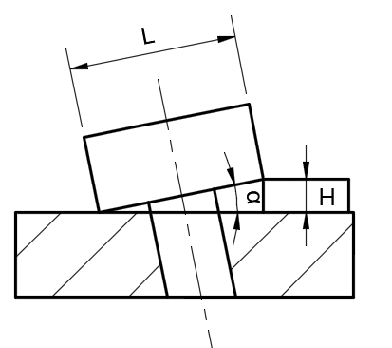
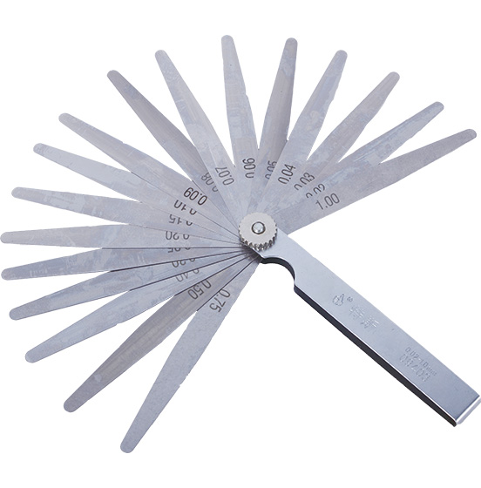
2、国内外研究现状
2.1 国内外检测飞机连接孔垂直度传统方法
T型量规
塞尺
T型量规加塞尺检测连接孔垂直度
塞尺
Notes:
T型量规需要插入孔内，存在一定的间隙；
塞尺需要塞入，且塞尺厚度与实际厚度存在一定差异；精度低
需要手工计算，效率低

Slide 8
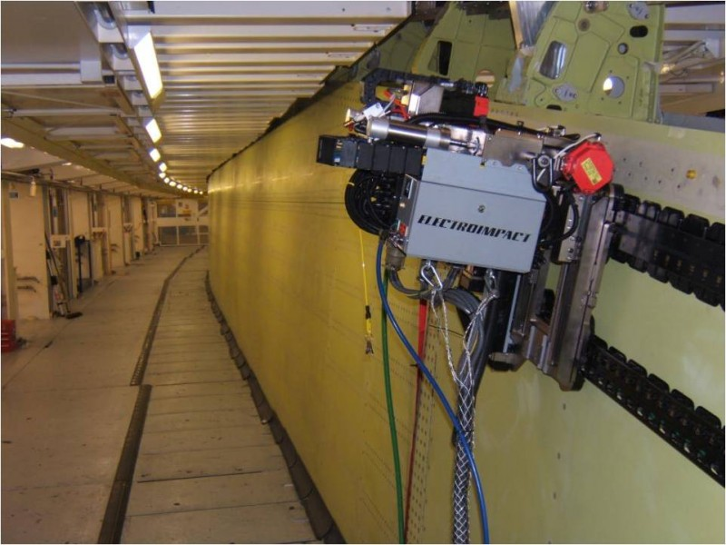
2、国内外研究现状
2.2 国内外自动化制孔技术
为了弥补人工制孔效率低、精度差的不足，国内外研究机构对自动制孔技术进行了大量研究，研制出了自动制孔系统。
波音柔性轨道制孔设备

Slide 9
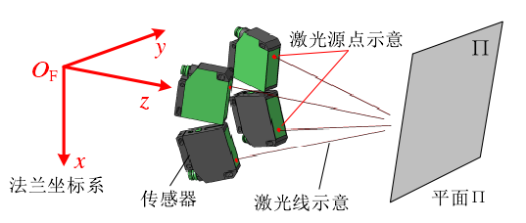
2、国内外研究现状
自动化制孔系统通常利用3~4个激光测距传感器反馈的距离值去调整钻头角度，从而保证连接孔的垂直度。

Slide 10
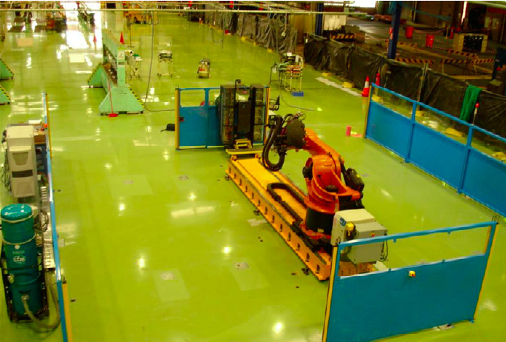
2、国内外研究现状
国内外自动化制孔系统垂直度精度能够达到±0.5°，但这并不能代替连接孔的垂直度检验环节，在现场尚未有高效的连接孔垂直度误差测量手段。
Hawker公司研制的自动化钻-锪系统
Notes:
自动钻铆机虽然具有垂直度控制功能，但受传感器自身精度和加工环境的影响，不能替代孔的垂直度检验环节。而且自动钻铆机无法满足飞机上所有的铆接需求，仍有很多位置上需要人工钻铆，而人工制孔的垂直度更无法得到保证。因此，无论是机器还是人工钻铆，都必须进行孔的垂直度检验。

Slide 11
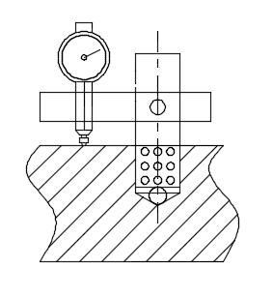
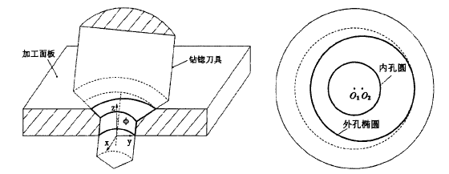
2、国内外研究现状
2.3 制孔垂直度误差测量方法研究
端面对盲孔轴线垂直度测量器
机器视觉测量沉头孔垂直度
Notes:
2012年，陈硕研制了一种端面对盲孔轴线垂直度测量器。用垂直于可胀式心轴轴线的下端平面顶在盲孔底部的钢球上，可胀式心轴内有滑动的胀珠接触盲孔内壁,将百分表测头顶在端面上,转动一周可胀式心轴带动百分表测量端面对盲孔轴线垂直度误差。但由于飞机制孔孔径较小，此种可胀式芯轴轴径较小情况下难以加工，且需要钢球作为基准点，无法满足连接孔通孔测量要求。
2016年，浙江大学徐超等提出了一种利用机器视觉测量沉头孔垂直度法矢偏差的新方法^{[24]}。利用平行投影关系推导出孔垂直度数学模型，并根据透视几何原理对模型进行了修正，得到沉头孔垂直度透视投影公式。试验结果表明，沉头孔垂直度的平均测量误差约为0.03°。但该方法无法解决圆柱孔的垂直度误差测量问题。

Slide 12
03
研究内容及关键问题

Slide 13
3、研究内容及关键问题
3.1 研究内容
(1) 研究一种快速、准确、便捷的飞机装配连接孔垂直度误差现场测量方法，建立测量系统模型；
(2) 设计测量系统机械结构与测控电路，研制小孔垂直度误差测量装置；
(3) 研究孔的垂直度误差评定算法，开发信号采集与数据处理软件，完成软硬件联调与系统测试；
(4) 进行系统测量不确定度分析与误差补偿，通过理论计算与实验的方法优化测量系统结构及参数，提高系统的测量精度与效率；
(5) 研究系统校准方法，通过实验验证系统测量精度。

Slide 14
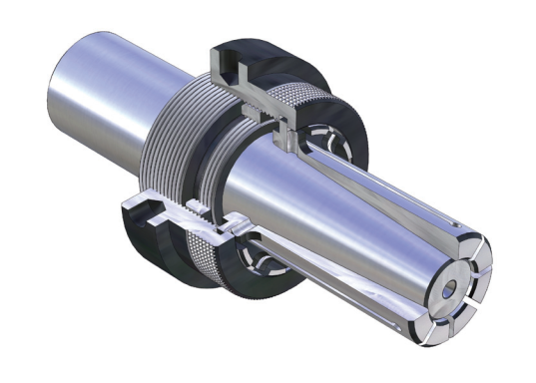
3、研究内容及关键问题
3.2 关键问题
被测要素与基准要素的确定
飞机蒙皮等工件表面多为曲面。表面的法线不易确定。同时，被测孔直径小、深度浅，且受孔壁质量影响，孔的轴线同样也不容易确定。
本课题的解决途径是采用自定心膨胀轴模拟连接孔轴线建立测量基准，采用激光非接触测量方式获得轮廓点数据，再通过拟合法得到被测要素。
自定心膨胀芯轴
Notes:
飞机蒙皮等工件表面多为曲面，表面的法线不易确定。同时，被测孔直径小、深度浅，且受孔壁质量影响，孔的轴线同样也不容易确定。因此，如何通过模拟或拟合的方法准确得到被测要素和基准要素，是本检测装置实现快速、高精度测量的关键。

Slide 15
3、研究内容及关键问题
3.2 关键问题
2) 系统参数辨识与测量不确定度分析
激光测距传感器安装位置及角度直接影响系统测量精度，在本实验装置开发完成后，必须对这些垂直度误差模型参数进行辨识。另外，测量过程是否持续受控，测量结果是否能保持稳定一致，测量能力是否符合装配要求，需要用测量不确定度来衡量。
本课题的解决途径是通过理论计算、仿真和试验的方法辨识各项系统误差，并通过多次测量取均值的方法减小随机误差。
Notes:
激光测距传感器安装位置及角度直接影响系统测量精度，在本实验装置开发完成后，必须对这些垂直度误差模型参数进行辨识。另外，测量过程是否持续受控，测量结果是否能保持稳定一致，测量能力是否符合装配要求，需要用测量不确定度来衡量。本装置的不确定度来源主要包括膨胀轴的定心精度、激光测距传感器自身的测量精度、传感器绕膨胀轴旋转的运动精度以及孔壁加工质量等。解决途径是通过理论计算、仿真和试验的方法辨识各项系统误差，并通过多次测量取均值的方法减小随机误差。

Slide 16
04
研究方案

Slide 17
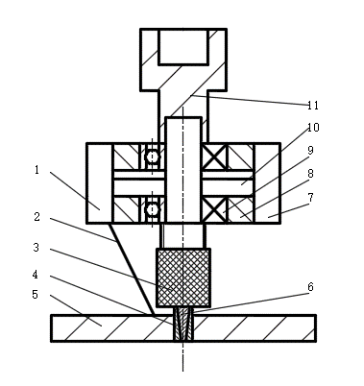
4、研究方案
1-激光测距传感器；
2-激光束；
3-旋紧螺母；
4-胀套；
5-被测工件；
6-膨胀芯轴；
7-数据采集模块；
8-轴承连接板；
9-轴承；
10-角度编码器；
11-旋紧把手
飞机装配连接孔垂直度误
差测量装置结构示意图

Slide 18
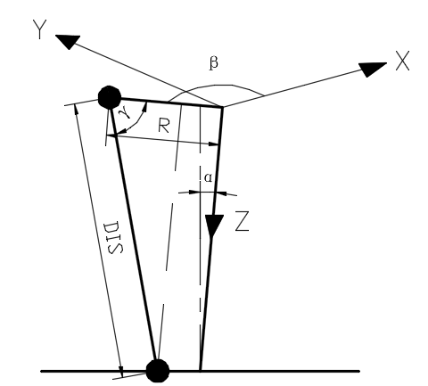
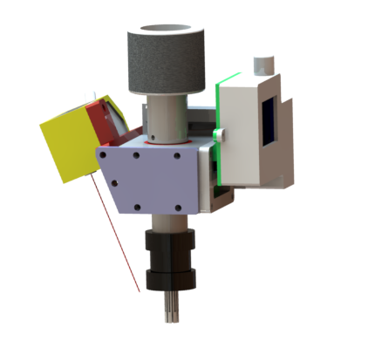
4、研究方案
激光出射点
在飞机装配连接孔垂直度误差测量系统坐标系下孔表面轮廓点坐标：
X = (R – DIS*cos(γ))*cos(β)
Y = (R – DIS*cos(γ))*sin(β)
Z = DIS*sin(γ)
孔表面上任意点
飞机装配连接孔垂直度
误差测量系统三维设计
飞机装配连接孔垂直度
误差测量系统数学模型

Slide 19
05
预期成果及创新点

Slide 20
5、预期成果及创新点
预期成果
1、飞机装配连接孔垂直度误差测量装置1套；
2、研究报告1份；
3、申请发明专利1项；
4、发表学术论文1篇；
5、撰写硕士学位论文1篇。

Slide 21
5、预期成果及创新点
创新点
(1) 以膨胀芯轴模拟孔的轴线，结合绝对式角度编码器构建三维测量坐标系。通过曲面拟合计算工件表面法向量，提高系统整体测量精度。
(2) 开发基于单片机的最小化集成系统，满足现场原位测量要求。突破连接孔垂直度数字化现场检测关键技术，填补国内该应用领域空白。

Slide 22
06
工作进度安排

Slide 23
6、工作进度安排
时间 | 工作
2020.04-2020.05 | 查阅国内外相关资料，制定项目总体方案与技术路线
2020.06-2020.09 | 完成系统硬件设计、加工与装配调试
2020.10-2020.11 | 完成系统测控电路开发与调试
2020.12-2021.04 | 完成系统测量软件开发和软硬件联调
2021.05-2021.09 | 进行系统测量不确定度分析，优化系统各功能模块，完成现场测试
2021.10-2021.12 | 撰写毕业论文
2022.01-2022.03 | 修改完善毕业论文，完成答辩

Slide 24
请各位老师批评指正

